Slide 1
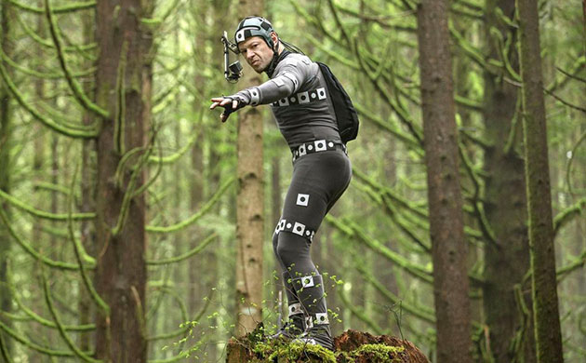
KI Creation & Digitale Models
KI-Barcamp

Slide 2
Bilder von und mit KI

Slide 3
Notes:
https://thispersondoesnotexist.com/

Slide 4
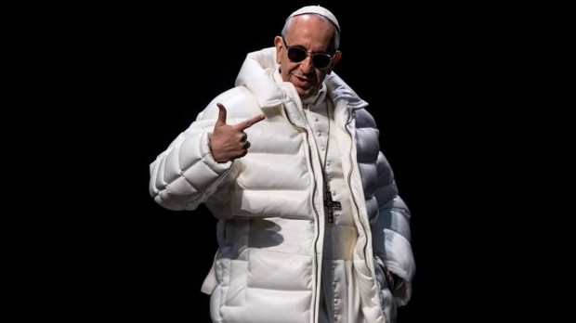
Notes:
https://thispersondoesnotexist.com/

Slide 5
Digitale Models für Tourismuswerbung
https://thispersondoesnotexist.com/
Notes:
https://thispersondoesnotexist.com/

Slide 8
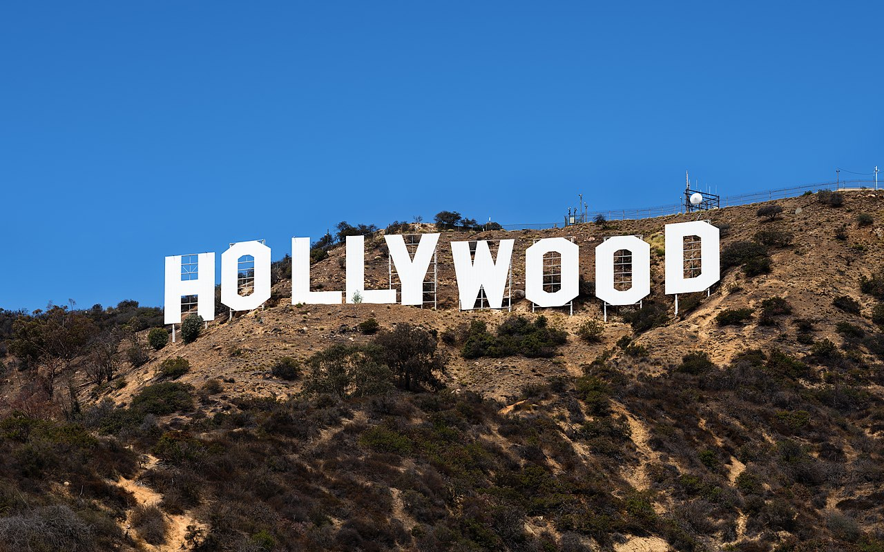

Slide 9
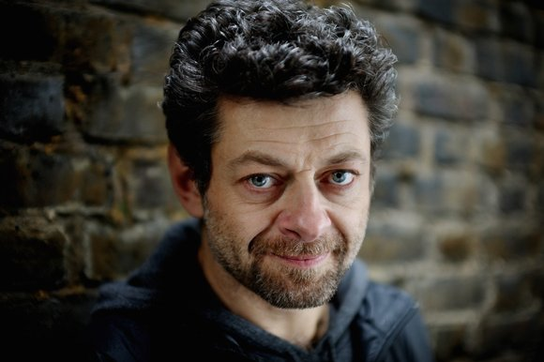

Slide 10
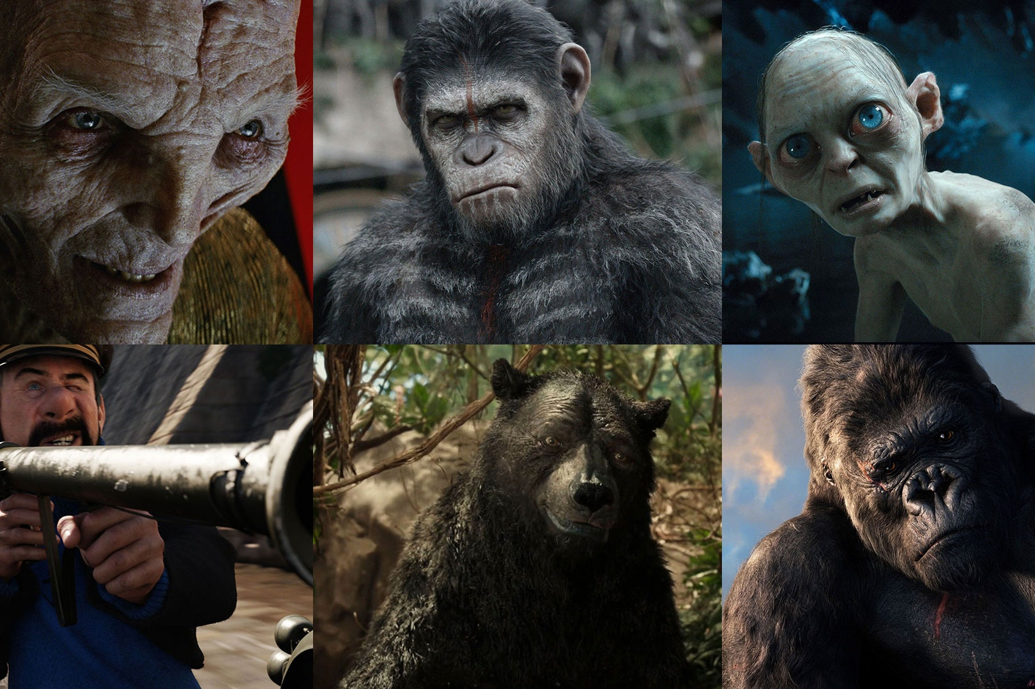

Slide 11
Woher beziehen „KI“ Systeme ihr Wissen?

Slide 12
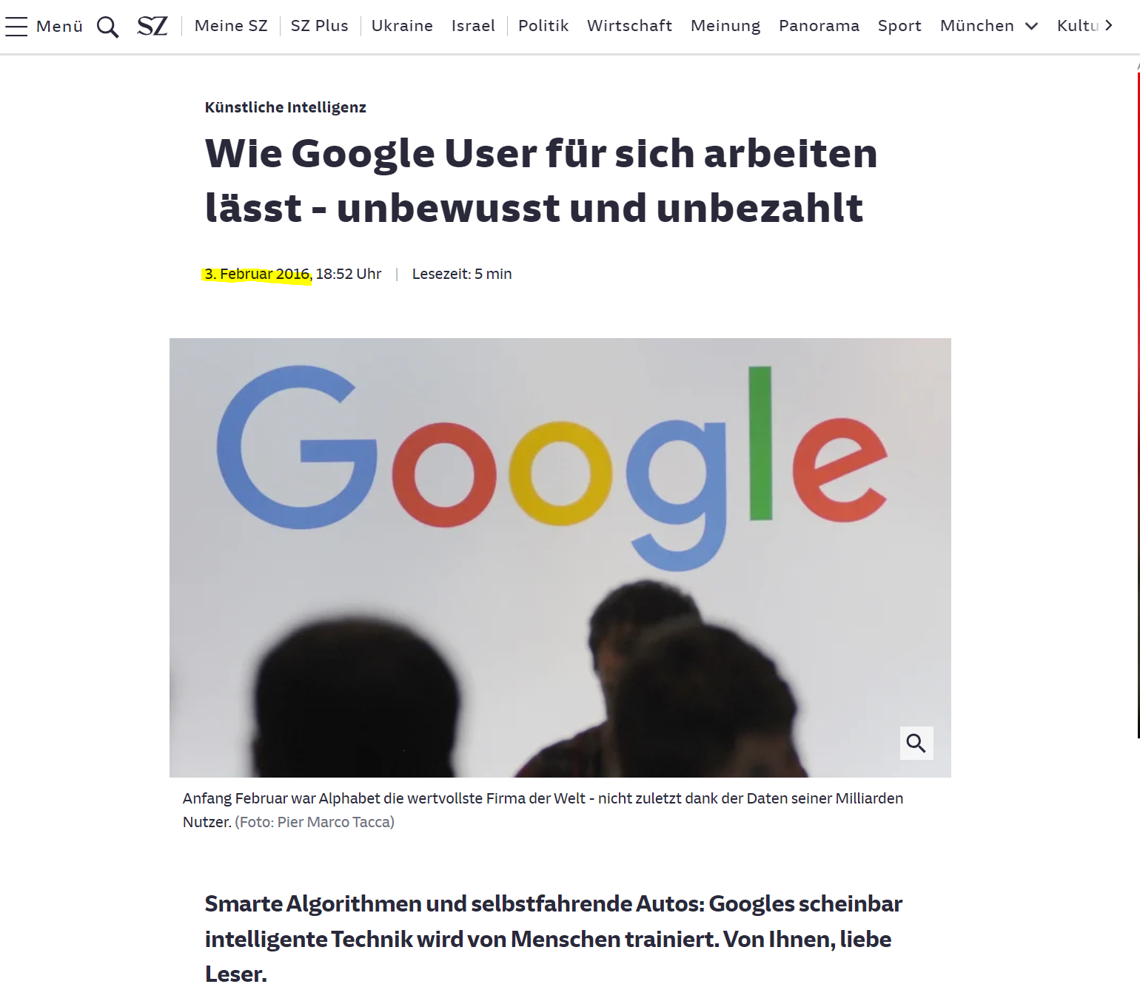

Slide 13
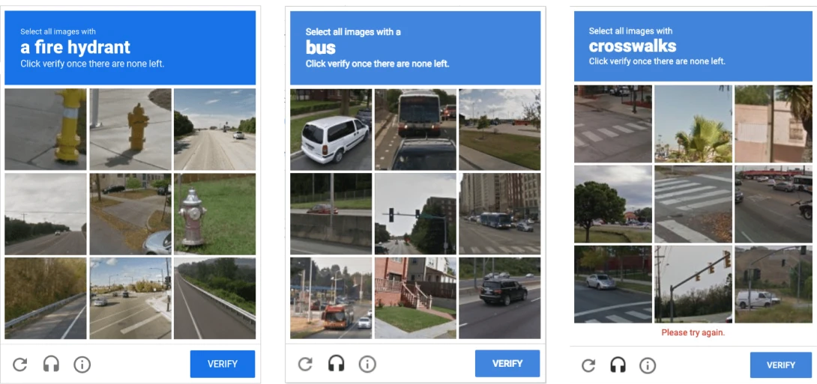

Slide 14
Digitales Model im Video

Slide 15
Aktuelle Herausforderungen

Slide 16
Herausforderung bei Content-Produktionen
Verfügbarkeit von Models
Persönlichkeitsrecht, bzw. Datenschutz
Urheberrecht bzw. Creative Commons
Werbeaktivitäten auf verschiedenen Märkten mit verschieden ethnischen Zielgruppen (Europa, Asien, etc.)

Slide 17
Digitale Models
Mögliche Vorteil
Mögliche Nachteile
Weniger Abstimmungsaufwand mit Models
Content kann auf Zielgruppen angepasst werden (Mode, etc.)
Persönlichkeitsrechte werden nicht verletzt
Missbrauch (Deep-Fakes) können vermieden werden
Unbegrenzt zeitlich einsetzbar
Authentizität geht verloren
Unklare rechtliche Situation
Unklare Reaktion der Gäste

Slide 18
Rechtliche Überlegungen für die Zukunft
Verträge mit Models, die „pseudonymisieren “ bzw. anonymisieren ermöglicht bei Fotoshootings
Bestehendes Material wo die Zustimmung der abgebildeten Personen nicht klar geregelt ist ggf. nachträglich unkenntlich machen.

Slide 19
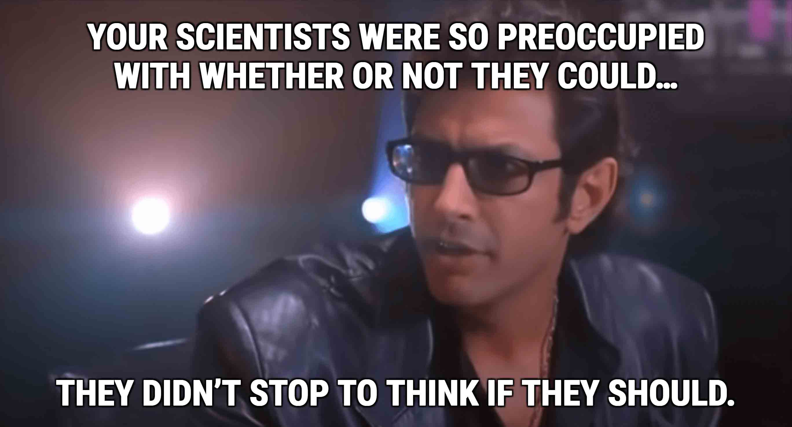
KI-Enthusiasten

Slide 20
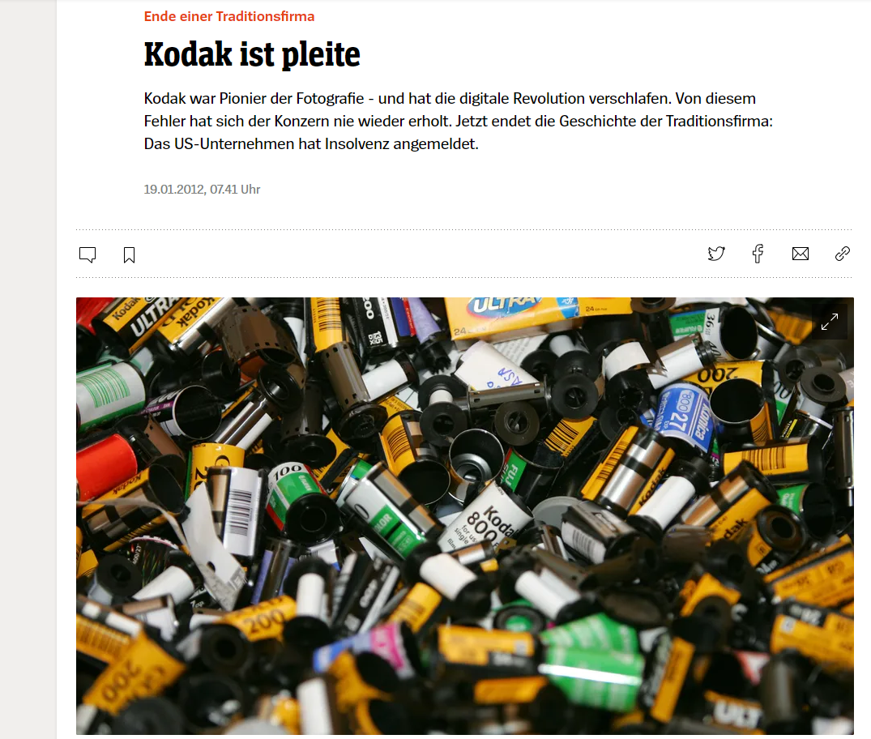

Slide 22
Diskussion

